Slide 1
Türkçe Ses Dizgesinin İşleyişi - II
Dr. Öğr. Üyesi İpek Pınar Uzun

Slide 2
Okuma Listesi
Carr, P. (2008). A Glossary of Phonology. Edinburgh University Press.
Clark, J. (2007). An Introduction to Phonetics and Phonology. Üçüncü Baskı. Blackwell Yayınları.
Crystal, D. (1980). A Dictionary of Linguistics and Phonetics. Wiley Yayınları.
Ergenç, İ. (2002). Konuşma Dili ve Türkçenin Söyleyiş Sözlüğü. Multilingual Yayınları.
Ergenç, İ. ve Bekar Uzun, İ.P. (2017). Türkçenin Ses Dizgesi. Seçkin Yayıncılık. Ankara. 1. Baskı.
Gussenhoven, C. (2011). Understanding Phonology. 3. Baskı. Hodder Education.
Johnson, K. (2003). Acoustics & Auditory Phonetics. Blackwell Publishing. İkinci Baskı.
Kent, R.D. ve Read, C. (2002). Acoustic Analysis of Speech. Thomson Learning. İkinci Baskı.
Lacy, de P. (2007). The Cambridge Handbook of Phonology. Cambridge University Press.
Ladefoged, P. (2005). Vowels and Consonants. Blackwell Publishing. İkinci Baskı.
Ladefoged, P. (2006). A Course in Phonetics. Thomson/Wadsworth Yayınları. Beşinci Baskı.
Odden, D. (2005). Introducing Phonology. Cambridge University Press.
Reetz, H. ve Jongman, A. (2009). Phonetics: Transcription, Production, Acoustics and Perception. Blackwell Yayınları.
Seikel, J.A., King, D.W. ve Drumright, D.G. (2009). Anatomy & Physiology for Speech, Language and Hearing. 4. Baskı. Delmar Cangage Learning Yayınları.
Stevens, K. (2000). Acoustic Phonetics. The MIT Press. Birinci Baskı.
Zsiga, E.C. (2013). The Sounds of Language: An Introduction to Phonetics and Phonology. Wiley-Blackwell Yayınları.
Styler, W. (2016). Using Praat for Linguistic Research, Version 1.6.Creative Commons.
Dr. İpek Pınar Uzun Türkçe Ses Dizgesinin İşleyişi - II

Slide 3
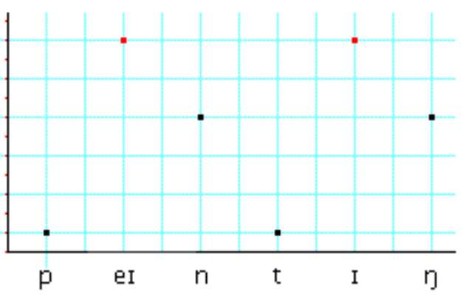
Titreşimlilik Hiyerarşisi (Sonority Hierarchy)
5
4
3
2
1
Patlamalılar
(obstruents)
Genizsiller
(nasals)
Akıcılar
(liquids)
Yarı Ünlüler
(glides)
Ünlüler
(vowels)
Dr. İpek Pınar Uzun Türkçe Ses Dizgesinin İşleyişi - II

Slide 4
Titreşimlilik Hiyerarşisi (Sonority Hierarchy)
Titreşim her zaman düzenli bir biçimde yükselip alçalmaz:
‘snake’ = [snεIk]
‘defter’ = [deftεγ]
5
5
5
3
2
1
1
1
1
1
[s]
[n]
[εI]
[k]
[d]
[e]
[f]
[t]
[ε]
[γ]
Dr. İpek Pınar Uzun Türkçe Ses Dizgesinin İşleyişi - II

Slide 5
Titreşimlilik Hiyerarşisi (Sonority Hierarchy)
Titreşim hiyerarşisinde, titreşim sırası ve seslemler arasındaki yakından ilişki bulunmaktadır.
Bazı dillerde titreşim hiyerarşisinin evrensel düzlemi farklı sınıflandırma içerebilmektedir. Örneğin, ‘defter’ örneğindeki gibi, /d/ ve /f/ ünsüzlerinin aynı sınıflamaya girmediği durumlarda titreşim hiyerarşisini genişletmek gerekmektedir.
1
ünlüler
5
ötümlü sürtünücüler
2
yarı ünlüler
6
ötümsüz sürtünücüler
akıcılar
7
afrikeler
3
genizsil
8
kapantılı
4
Dr. İpek Pınar Uzun Türkçe Ses Dizgesinin İşleyişi - II

Slide 6
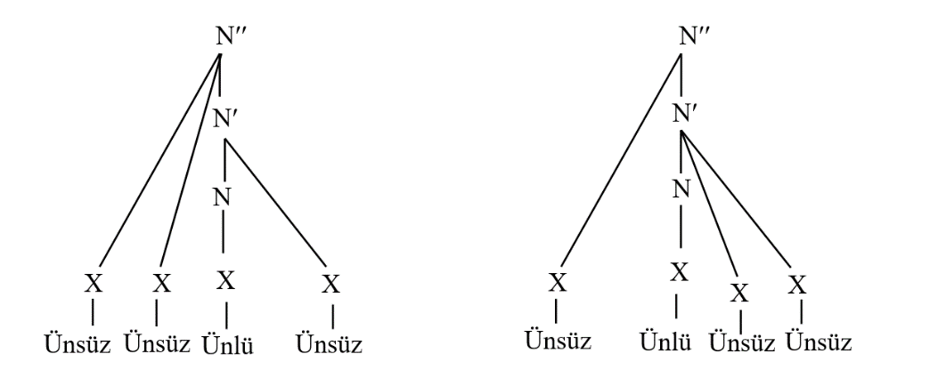
Seslem Modelleri: Çatısal Model
Çatısal Model (Skeletal Model)
Çatısal Seslem Modeli, seslemi yapısal bir birim olarak ele almaktadır. Clements ve Keyser (1983), Levin (1985), Clements (1986) tarafından incelenen bu modelde, yapısal özellikleri açısından incelenen seslem yapısı (N''), uyak yapı (N') ve çekirdek yapıdan (N) oluşan temel bir sesbilimsel bir sistem olarak kabul edilmektedir.
Levin’in temellerini attığı bu seslem modelinde, parçalı boşluk (X) özelliği taşıyan ünlüler, çekirdek yapıya ve uyak yapıya dallanırken, ünsüzler doğrudan seslem yapısına dallanmaktadır.
Dr. İpek Pınar Uzun Türkçe Ses Dizgesinin İşleyişi - II

Slide 7
Seslem Modelleri: Çatısal Model
Çatısal Model (Skeletal Model)
Modelin en temel sorunu; tüm dillerde evrensel bir görünüm ortaya konmaya çalışılmasına karşın, kimi dillerde özelleşmiş sesbilimsel sorunlarla karşılaşılması.
CV Tier = Ünsüz + Ünlü Dizilişi
Clements ve Keyser (1983)’e göre, iki tür seslem oluşum noktası bulunmakta; bunlardan C (ünsüz) noktasının ya önses ya da sonsesle seslem kenarlarını, V (ünlü) noktasının ise seslemin tepe noktasını gösterdiği ileri sürülmektedir.
CV parçalı boşlukları (CV slots), seslem noktalarını belirlemesi açısından önemlidir.
Dr. İpek Pınar Uzun Türkçe Ses Dizgesinin İşleyişi - II

Slide 8
Seslem Modelleri: Çatısal Model
Çatısal Model (Skeletal Model)
Seslemleri yapısal bir birim olarak inceleyen Çatısal Model’in işleyişinde kimi dillerde sorun oluştuğu gözlenmektedir. Örneğin, Dravid dil ailesine ait Tamil dilinde, aynı ses dizimine ve seslem sayısına sahip olmasına rağmen, farklı süre değerlerine sahip sözcüklerin gösteriminde Çatısal Modelin seslem tanımlaması yeterli görünmemektedir:
Tamil Dili:
patu (CVCV)
pat:u (CVCCV)
pa:tu (CVVCV)
pa:t:u (CVVCCV)
Dr. İpek Pınar Uzun Türkçe Ses Dizgesinin İşleyişi - II

Slide 9
Çatısal Model Tartışmaları
1. Şablonlar (Templates)
Bu tartışmanın başlangıcı McCarthy (1985)’e dayanmaktadır. McCarthy, seslemlerin CV sırasının bağımsız bir işleyişini olduğunu ileri sürmektedir. Bükümlü bir dil olan Arapça’yı örnek gösteren araştırmacı, Arapça’daki çatısal parçaların evrensel işleyişi bozduğunu belirtmektedir.
Arapçada eylem üzerinde pek çok türetimsel ekin bulunmakta, ancak bu dil önek ya da sonek sistemini pek fazla barındırmayan bir dildir. Bu nedenle dil, CV template yapısına göre biçimlenmektedir. Eylem kökünde yalnızca ünsüzlerin ve genellikle de 3 ünsüzün bulunduğu bu dilde seslemsel işlemleme şu şekildedir:
En az 2 ya da daha fazla ünsüzden oluşan eylem yapısı,
CV eylem çekimi
Bir ya da daha fazla ünlü
Dr. İpek Pınar Uzun Türkçe Ses Dizgesinin İşleyişi - II

Slide 10
Çatısal Model Tartışmaları
1. Şablonlar (Templates)
Bu dildeki farklı sesbilimsel ve biçimbilimsel görünümler, Çatısal Model’deki dillere özgü seslem yapısı modellerini belirlemede genelleme olmasının doğru olmadığını kanıtlar niteliktedir.
 | Etken | Edilgen
Plain | katab-a | kutib-a
Intensive | kattab-a | kuttib-a
Influencing | kaatab-a | kuutib-a
Plain | haqq-a | -
Intensive | haqqaq-a | huqqiq-a
Influencing | haaqaq-a | huuqiq-a
Dr. İpek Pınar Uzun Türkçe Ses Dizgesinin İşleyişi - II

Slide 11
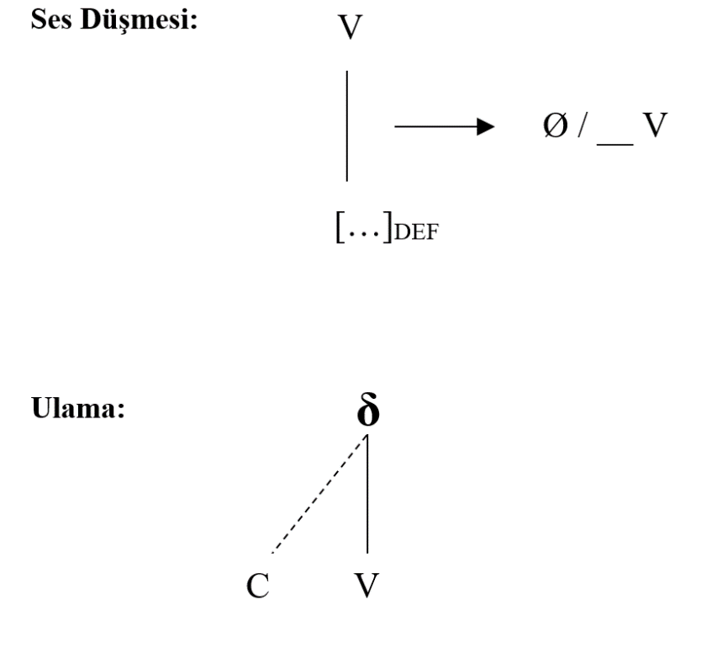
Çatısal Model Tartışmaları
2. Bağlanmamış Parçalar (Templates)
Çatısal Model üzerinde yoğun araştırmaları bulunan Clements ve Keyser (1983), ulamanın (liaison) ve ses düşmesinin (elision) önemli bir tartışma noktası oluşturduğunu, Fransızca’nın seslem yapısı genellemesini bozabileceğini ileri sürmektedir. Önsesi olmayan bir seslem, ilgili ünlüden önce seslemleşmemiş herhangi bir konumdaki ünsüzü seslemleştirme özelliği taşımaktadır.
Dr. İpek Pınar Uzun Türkçe Ses Dizgesinin İşleyişi - II

Slide 12
Çatısal Model Tartışmaları
3. Karşılayıcı Uzama (Compensatory Lengthening)
Diğer seslem sorunlarıyla benzer bir görünüm taşıyan bu tartışmada ise, Batı Germanik dilleri örnek gösterilmekte ve sesdizimindeki etkileşimin farklılığı vurgulanmaktadır.
Buna göre, örneğin Ingwaeonic adlı bir Batı Germanik dilinde, sürtünücü ünsüzlerden önce genizsil ünsüzlerin yitirildiği örnek gösterilmektedir.
gans > ga:s
fimf > fi:f
tanƟ > ta:Ɵ
munƟ > mu:Ɵ
Batı Germanik dilinde günümüze doğru evrimleşen sesdizimsel etkileşim;
Dr. İpek Pınar Uzun Türkçe Ses Dizgesinin İşleyişi - II

